Slide 1
מבוא לתנועה וקשת הרפלקס

Slide 2
תנועה
מרבית הפעולות היומיומיות שאנו מבצעים מצריכות תנועה של איברי גוף:
כדי ללכת יש להניע את הרגליים
כדי לאחוז יש להניע את היד
כדי לדבר יש להניע את השפתיים והלשון
ועוד...
הגורם האחראי לתנועות שאנו מבצעים הוא מערכת העצבים המרכזית.
כיצד שולטת מערכת זו על האופן שבו אנו מניעים את גופנו?

Slide 3
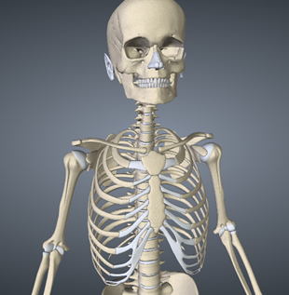
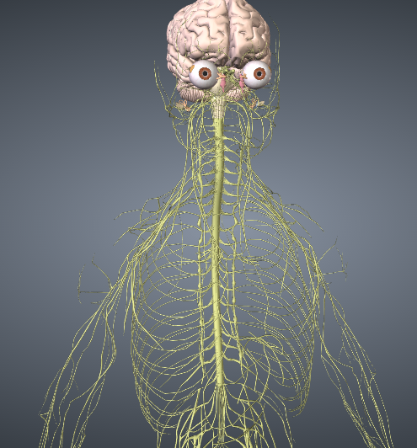
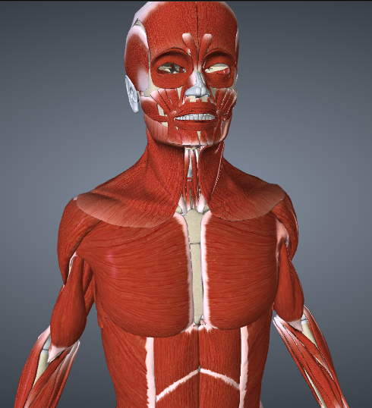
שלד, שרירים ועצבים
הגוף בנוי על בסיס שלד
בין השלד והשרירים שזורים העצבים
את השלד עוטפים שרירים

Slide 4
כאשר השרירים מתכווצים, הם מושכים איתם את העצם, וכך מתקבלת תנועה של איבר בגוף.

Slide 5
סרטון הדגמת הליכה:
https://www.youtube.com/watch?v=6ObNnCTV6MY
הדגמה לצורך המחשה של פרישת השרירים בגוף ושליטתם בתנועה: פשטו את ידכם לפנים והניחו את האמה על השולחן כאשר גב היד מופנה כלפי מטה. כעת הרימו את האמה כלפי מעלה והתבוננו בזרוע. האם תוכלו לומר איזה שריר התכווץ על מנת להרים את האמה?

Slide 6
השריר מתכווץ בפקודת מערכת העצבים המרכזית
כיצד מערכת העצבים מעורבת בתנועת השרירים?
האיבר נע
השריר מתכווץ ומושך את השלד
נוירון תנועתי של מערכת העצבים ההיקפית שולח את הפקודה של השריר
מערכת העצבים מקבלת החלטה להזיז איבר

Slide 7
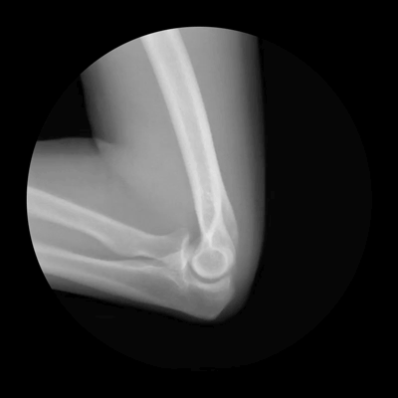
תנועת השלד – בעקבות התכווצות השרירים
האם תוכלו לזהות את המפרקים הבאים?
מקור:
http://www.iflscience.com/health-and-medicine/amazing-x-ray-gifs-show-joints-motion
מרפק

Slide 8
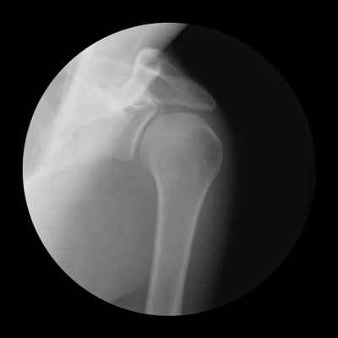
תנועת השלד – בעקבות התכווצות השרירים
האם תוכלו לזהות את המפרקים הבאים?
מקור:
http://www.iflscience.com/health-and-medicine/amazing-x-ray-gifs-show-joints-motion
כתף

Slide 9
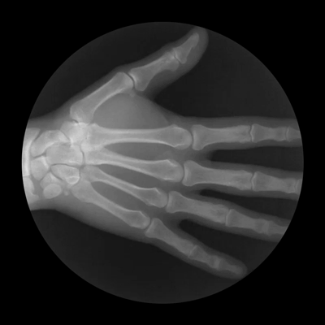
תנועת השלד – בעקבות התכווצות השרירים
האם תוכלו לזהות את המפרקים הבאים?
מקור:
http://www.iflscience.com/health-and-medicine/amazing-x-ray-gifs-show-joints-motion
כף יד

Slide 10
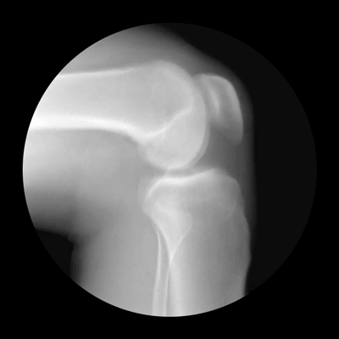
תנועת השלד – בעקבות התכווצות השרירים
האם תוכלו לזהות את המפרקים הבאים?
מקור:
http://www.iflscience.com/health-and-medicine/amazing-x-ray-gifs-show-joints-motion
ברך

Slide 11
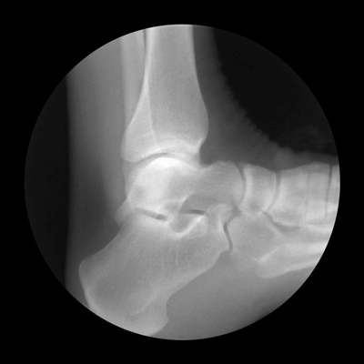
תנועת השלד – בעקבות התכווצות השרירים
האם תוכלו לזהות את המפרקים הבאים?
מקור:
http://www.iflscience.com/health-and-medicine/amazing-x-ray-gifs-show-joints-motion
קרסול וכף רגל

Slide 12
רפלקסים – מקרה פשוט של תנועה
רפלקס (בעברית: "היגב" או "החזר") = תגובה מיידית ולא רצונית של הגוף לגירוי. (ויקיפדיה).

Slide 13
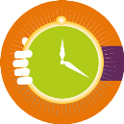
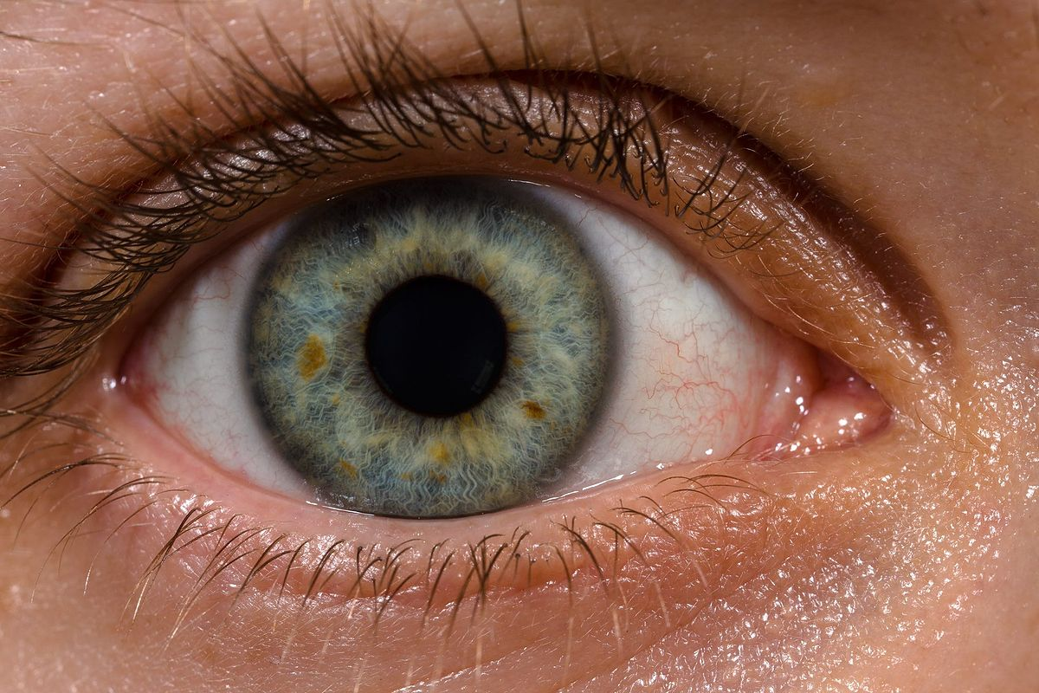
רפלקס העפעף
תלמיד 1 פוקח את עינו ותלמיד 2 נושף לכיוונה בזהירות. העפעף נסגר מיד.

Slide 14
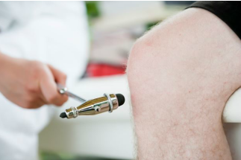
רפלקס פיקת הברך
תלמיד 1 יושב על שולחן כשרגלו אינה נוגעת ברִצפה.
תלמיד 2 מכה קלות באמצעות אצבעות ידו בתחתית הברך של תלמיד 1. אין צורך להכות בחוזקה, אם הרפלקס לא עובד יש לנסות להכות בעדינות בזוויות שונות.

Slide 15
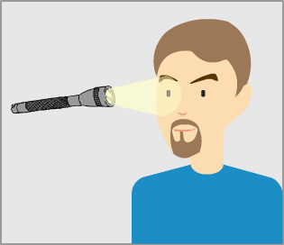
רפלקס כיווץ האישון
תלמיד 1 עוצם את עיניו ומכסה אותן למשך 2 דקות (לצורך הרחבת האישון). לאחר מכן הוא פוקח, ותלמיד 2 מאיר על פניו בעזרת פנס. האישון מתכווץ מיד.
הערת בטיחות: חל איסור להשתמש בצייני לייזר להתנסות זו, שכן הם עלולים להזיק לראייה! ניתן להשתמש בפנס רגיל.

Slide 16
רפלקס – תגובה מהירה
האם ניתן ליזום באופן רצוני תנועה כה מהירה כרפלקס?
התנסות תפיסת סרגל
הנחיות:
תלמיד 1 מחזיק את הסרגל מעל ידו של תלמיד. תלמיד 2 מתכונן לתפוס אותו ברגע שייעזב, כשידו ממוקמת בהתחלה בדיוק בקו ה-0 ס"מ.
בלי להתריע, תלמיד 1 עוזב את הסרגל, ותלמיד 2 צריך לתפוס אותו באמצעות שתי אצבעות. בודקים כמה ס"מ עבר הסרגל, ולפי זה מחשבים את זמן התגובה (הרצונית!) של תלמיד 2. את הזמן הזה אפשר להשוות לזמן התגובה של רפלקס (שאמור להיות קצר יותר).

Slide 17
רפלקס – תגובה מהירה
המרחק שנמדד | זמן התגובה
2 in (~5 cm) | 0.10 sec (100 ms)
4 in (~10 cm) | 0.14 sec (140 ms)
6 in (~15 cm) | 0.17 sec (170 ms)
8 in (~20 cm) | 0.20 sec (200 ms)
10 in (~25.5 cm) | 0.23 sec (230 ms)
12 in (~30.5 cm) | 0.25 sec (250 ms)
17 in (~43 cm) | 0.30 sec (300 ms)
24 in (~61 cm) | 0.35 sec (350 ms)
31 in (~79 cm) | 0.40 sec (400 ms)
39 in (~99 cm) | 0.45 sec (450 ms)
48 in (~123 cm) | 0.50 sec (500 ms)
69 in (~175 cm) | 0.60 sec (600 ms)
=50ms

Slide 18
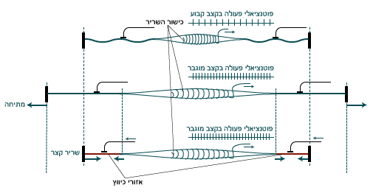
הרחבה – בקרה בגופנו ובקרה הנדסית
ניתן לחשוב על תהליך הרפלקס בגוף כעל תהליך של מעגל בקרה - תהליך המערב מערכת שליטה הכוללת משוב עצמי.
רפלקס המתיחה הוא תגובה של השריר להתארכות פתאומית ובלתי צפויה. רפלקס המתיחה מתנגד להארכת יתר וגורם לשריר להתכווץ, עדי למנוע ממנו להקרע.
השליטה על אורך השריר מושגת באמצעות כישור השריר , קולטנים הנמצאים בעומק השריר ומרגישים כל הזמן את מידת המתיחה שלו,
כישור השריר מלופף סביב סיב שריר עמוק.

Slide 19
רפלקס המתיחה כמעגל בקרה
הקולטן מאזן את פעולתו של השריר:
ככל שהשריר מתוח, כישור השריר גורם לנוירונים התחושתיים לשלוח יותר אותות למערכת העצבים המרכזית.
מערכת העצבים המרכזית מנטרת את כמות האותות שנשלחים אליה מכישור השריר. מעט מידי אותות ← שריר מכווץ בצורה מוגזמת ומסוכנת, והרפלקס גורם למתיחה מיידית שלו.
יותר מידי אותות ← השריר מתוח בצורה מוגזמת ומסוכנת, והרפלקס פועל ומכווץ את השריר.

Slide 20
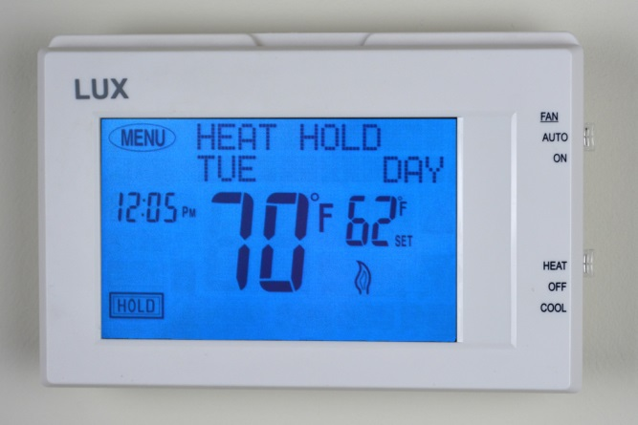
רפלקס המתיחה כמעגל בקרה
פעולה זו דומה לפעולתו של תרמוסטט.
תרמוסטט מנטר את הטמפרטורה סביבו ומגיב בהתאם בחימום/קירור על-מנת לשמר את הטמפרטורה בטווח מסוים המוגדר מראש.
בדוגמה הביולוגית שהצגנו האלמנט שנשמר מאוזן היה מתח השריר, ואילו בדוגמה ההנדסית של התרמוסטט האלמנט שנשאר מאוזן הוא הטמפרטורה.

